Slide 1
LA REPRODUCCIÓN CELULAR

Slide 2
Objetivos:
Pasos de la división por mitosis e importancia de la mitosis.
Pasos y el significado de la meiosis

Slide 3
DIVISIÓN CELULAR POR MITOSIS
Proceso controlado por el núcleo (cromosomas)
El número de cromosomas en las células depende del tipo de organismo
Ej. Número diploide (2n): total de cromosomas en la célula.
Humanos: 2n = 46 23 pares de cromosomas

Slide 4
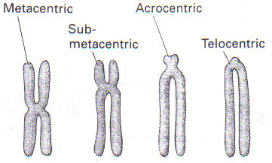
Clasificación de cromosomas basada en la posición del centrómero

Slide 5
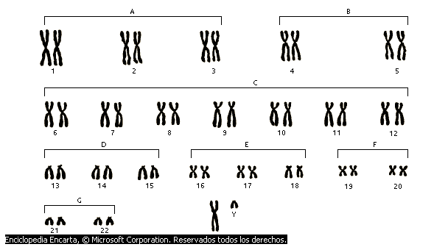
Cariotipo: Conjunto de características que permiten reconocer la dotación cromosómica de una célula. Es propio de cada especie y se identifica por el número de cromosomas y por el tamaño y forma de éstos.

Slide 6
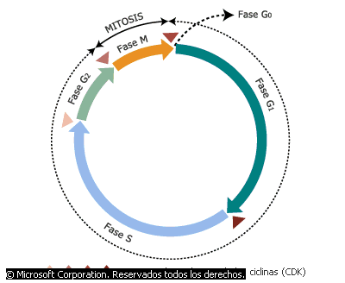
M = 1 hora
G₂ = 4 horas
G₁ = 10 horas
24 horas
S = 9 horas
Ciclo celular: Representa el conjunto de las fases que una célula atraviesa desde el momento de su formación hasta su división en 2 células hijas.

Slide 7
La Interfase
No es parte del periodo de la mitosis
Es el periodo en donde hay:
Crecimiento
Síntesis de sustancias (enzimas y proteínas)
Movimiento de materiales hacia dentro y fuera de la célula
Duplicación del número de cromosomas

Slide 8
Fases de la Mitosis
Profase:
se hacen los cromosomas visibles
cromosomas = dos cromátidas unidas por un centrómero
Desintegración de la membrana nuclear
Metafase:
Los pares de cromátidas se disponen hacia el centro de la célula formando una fila

Slide 9
Fases de la Mitosis
3. Anafase:
Los pares de cromátidas se separan en cromosomas individuales
Los cromosomas separados se mueven en sentido contrario
El mismo número de cromosomas se mueve hacia cada polo de la célula.

Slide 10
Fases de la Mitosis
4. Telofase:
Se forma una membrana nuclear alrededor de cada masa de cromatina
Citocinesis: Es la división del citoplasma

Slide 11
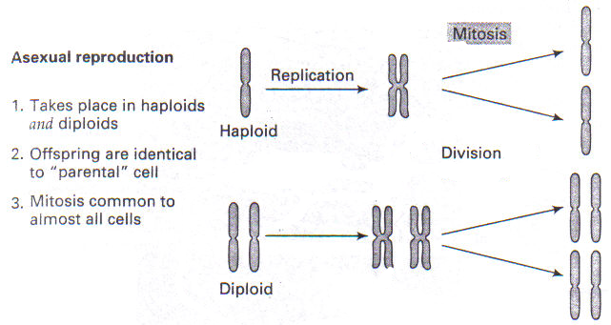
CARACTERISTICAS

Slide 12
EL SIGNIFICADO DE LA MITOSIS
Se forman células hijas con el mismo número de cromosomas que tenía la célula madre
Es una forma de aumentar el número de células, sin cambiar las características de las células
Importante en organismos unicelulares de reproducción asexual (producción de progenie idéntica a partir de una sola célula madre)

Slide 13
La Meiosis
División celular para la formación de células sexuales o gametos.
Hembra: óvulos o huevos
Machos: espermatozoides
La unión de un óvulo y un espermatozoide se llama fecundación, y se formara un cigoto
Los gametos no tienen el número diploide de cromosomas y deben formarse por un tipo de división celular diferente de la mitosis

Slide 14
ETAPAS DE LA MEIOSIS
Meiosis I:
Profase I (entrecruzamiento de cromosomas homólogos)
Metafase I
Anafase I (no hay separación de cromátidas)
Telofase I
Meiosis II
Profase II
Metafase II
Anafase II (separación de cromátidas hacia polos opuestos)
Telofase II

Slide 15
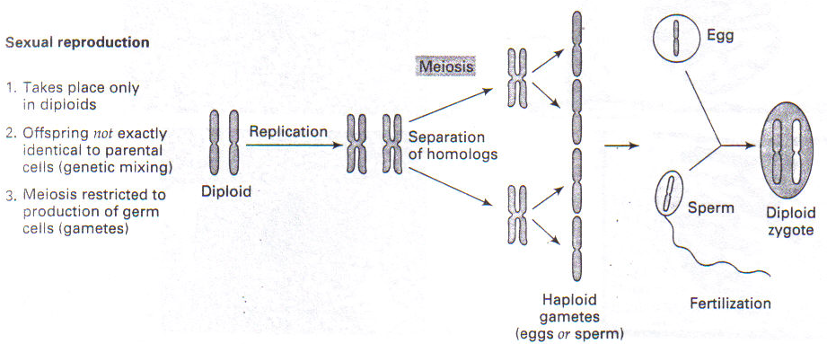
CARACTERISTICAS

Slide 16
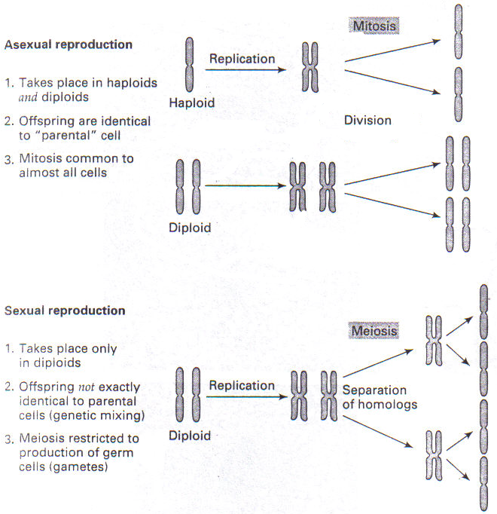

Slide 17
COMPARACIÓN ENTRE MITOSIS Y MEIOSIS

Slide 18
Lección
Que es interfase?
Mencione 5 diferencias entre mitosis y meiosis.

